Slide 1
Pilootfase RTH
Online infosessie 8 januari 2025

Slide 2
Programma
Situering van de infosessie
Nieuw beleid RTH: visie, principes en verwachtingen tav de RTH-aanbieders
Opvolging & evaluatie piloot-initiatieven 2025
Cijfers pilootfase RTH 2024
Vragen

Slide 3
Situering van de infosessie

Slide 4
Work in progress
Directe aanleiding: meer duiding geven bij de beslissingen nav evaluatie eind 2024
Opportuniteit om vernieuwde beleid RTH te expliciteren en te concretiseren
Reeds afgestemd intern VAPH (projectteam) en binnen stuurgroep piloot RTH
Komende periode: praktijktoets ifv verder bijsturen, verfijnen, verdiepen
Consolidatie mei 2025 (PWG F&B en RC VAPH)

Slide 5
Visie, principes en verwachtingen mbt het nieuwe beleid RTH

Slide 6
Situering van de visie, principes en verwachtingen
Doel:
meer duidelijkheid en richting geven aan de initiatiefnemers in de piloot RTH;
introduceren van het ontwerp van visie en principes mbt het nieuwe beleid RTH ifv verdere uitwerking, verdieping, verfijning en uiteindelijk consolidatie.
Inhoudelijke krachtlijnen worden mee ingebracht in verdere uitwerkingen PP2040.
Status: werk-/sneuvelversie die de komende maanden aan de praktijk moet worden getoetst en verder bijgestuurd moet worden.
Voor de zomer 2025 willen we tot een geconsolideerde tekst komen.

Slide 7
Situering van de visie, principes en verwachtingen
Vertrekpunt:
de inhoudelijke principes die ondertussen reeds regelgevend werden verankerd in het BVR RTH, m.n.
de 4 basisprincipes RTH;
het belang van innoveren;
het belang van sectorale en intersectorale samenwerking en afstemming;
de aangepaste omschrijving en meer gerichte invulling van outreach;
de finaliteit en de 5 ambities voor 2040 zoals verwoord in het reflectiedocument (maart 2024).

Slide 8
Achterliggende, ruimere visie
VN Verdrag voor Personen met een Handicap (VRPH) als richtlijn.
Finaliteit en 5 ambities uit reflectiedocument (maart ‘24) als kader: Een kwaliteitsvol leven voor iedere persoon met een handicap in een open en toegankelijke samenleving.
een open en toegankelijke woon- en 2040 leefomgeving waarin personen met een handicap actief participeren en kwaliteitsvol leven;
gedeelde verantwoordelijkheid met andere beleidsdomeinen en (deel)sectoren en een geïntegreerd zorgmodel;
een actieve ambassadeursrol voor het VAPH en zijn stakeholders om een kwaliteitsvol leven in een open en toegankelijke samenleving te realiseren
extra investeringen in zorg, ondersteuning en hulpmiddelen;
(doel)regelgeving, aangepaste (financierings-) systemen en processen om de bovenstaande ambities mogelijk te maken.

Slide 9
Achterliggende, ruimere visie
Gedeelde verantwoordelijkheid voor administratie VAPH, sector PmH en actoren uit andere sectoren/ beleidsdomeinen.
Vandaag al een kwaliteitsvol aanbod handicapspecifieke zorg en ondersteuning voor PmH. Nog te weinig open en toegankelijke reguliere activiteiten, dienstverlening, zorg en ondersteuning.
Daarom focus richting 2040: extra inzetten op een meer inclusief aanbod van ‘basisdienstverlening’.
Hiervoor is - naast de reeds bestaande- andere visie, werking, organisatie en inzet van middelen nodig & andere ingesteldheid, andere competenties en vaardigheden, andere expertise van VAPH- en andere actoren.

Slide 10
Elementen voor een nieuw beleid RTH
RTH = fundamentele pijler in beleid PmH; doel: bijdragen aan een kwaliteitsvol en inclusief leven van de persoon met een handicap en zijn gezin
3 opdrachten voor (RTH-) aanbieders:
het ontwikkelen en organiseren van zeer gespecialiseerde activiteiten, hulp- en dienstverlening (handicapspecifieke ondersteuning bieden);
de gespecialiseerde activiteiten, hulp- en dienstverlening waar aangewezen en zoveel als mogelijk afstemmen op en integreren met (reguliere) basis-aanbod aan activiteiten, hulp- en dienstverlening;
het inbrengen van specifieke kennis en expertise ifv het meer open en toegankelijk maken van het (reguliere) basis-aanbod aan activiteiten, hulp- en dienstverlening (handicapspecifieke expertise inbrengen)
OPGELET: bij uitbreiding gelden deze opdrachten ook voor aanbieders nRTH!

Slide 11
Elementen voor een nieuw beleid RTH - definities (ONTWERP)
(Reguliere) basis-aanbod aan activiteiten, hulp- en dienstverlening/ basisvoorzieningen:
de activiteiten, hulp- en dienstverlening (gezondheid, algemeen welzijn, vrije tijd, mobiliteit, onderwijs, opvang …) die voor alle burgers beschikbaar zijn.
Bijvoorbeeld Huis van het kind, kinderopvang, Overkophuis, Sociaal Huis, CAW, OCMW, … Bij uitbreiding gaat het ook om het meer openstellen van woonvoorzieningen, werk, cultuur edm voor PmH en om het aanpassen van de werking en dienstverlening van politie en justitie aan PmH.

Slide 12
Elementen voor een nieuw beleid RTH - definities (ONTWERP)
Handicapspecifieke ondersteuning: het bieden van deze ondersteuning vereist specifieke kennis, inzichten, deskundigheid mbt bepaalde handicaps en welke beperkingen en ondersteuningsnoden deze met zich meebrengen, en het kunnen toepassen van sector-specifieke methodieken en tools ifv het correct benaderen, ondersteunen, stimuleren … van personen met een (vermoeden van) handicap en hun netwerk.
Handicapspecifieke expertise verwijst naar diepgaande kennis van verschillende handicaps en de vaardigheid om deze kennis te vertalen naar concrete en praktische ondersteuning in de praktijk. Het omvat inzicht in de impact van beperkingen op de ontwikkeling van een persoon, zowel op sociaal, emotioneel, pedagogisch als fysiek vlak, en het kunnen inzetten van passende strategieën, hulpmiddelen en aanpassingen om de persoon en zijn (informeel en professioneel) netwerk optimaal te ondersteunen.

Slide 13
Concrete verwachtingen tav de RTH aanbieders
We verwachten van de aanbieders RTH dat ze uitvoering geven aan hun drieledige opdracht.
We verwachten van de aanbieders RTH dat ze bij het uitvoeren van hun opdracht
(pro-)actief inspelen op intersectorale evoluties
sectoraal en intersectoraal samenwerken en afstemmen
de 4 basisprincipes toepassen/ de 6 criteria voor kwaliteitsvolle zorg, ondersteuning en hulpmiddelen invullen

Slide 14
Verwachting: (pro-)actief inspelen op intersectorale evoluties
De nieuwe ontwikkelingen inzake het beleid PmH en intersectorale evoluties opvolgen en hier proactief op inspelen met eigen nieuwe ontwikkelingen.
In het bijzonder verwachten we dat de RTH-aanbieders mee bijdragen aan het realiseren van de finaliteit en ambities uit het reflectiedocument/ PP2040.
Finaliteit: Een kwaliteitsvol leven voor iedere persoon met een handicap in een open en toegankelijke samenleving

Slide 15
Ambitie 1: een open en toegankelijke woon- leefomgeving waarin personen met een handicap actief participeren en kwaliteitsvol leven
Wat zegt het reflectiedocument?
Open en toegankelijke woon- en leefomgevingen
staan open voor en maken deel uit van de samenleving;
streven maximale autonomie na, ook voor de kwetsbaarste personen;
worden gestuurd door participatie en medezeggenschap
Kwaliteitsvol leven wordt mede mogelijk gemaakt door kwaliteitsvolle zorg, ondersteuning en hulpmiddelen (zie eerder).

Slide 16
Ambitie 1: een open en toegankelijke woon- leefomgeving waarin personen met een handicap actief participeren en kwaliteitsvol leven
Participatie wordt mogelijk gemaakt door
een aangepaste houding van zorgprofessionals
de inzet van methodieken als krachtgericht werken
het realiseren van betrokkenheid van gebruikers bij het beleid (algemeen en binnen de eigen organisatie)

Slide 17
Ambitie 1: een open en toegankelijke woon- leefomgeving waarin personen met een handicap actief participeren en kwaliteitsvol leven
Aanbieders RTH kunnen bijdragen aan ambitie 1 door
de 4 basisprincipes te vertalen naar hun eigen werking en dienstverlening en deze consequent toe te passen;
in te zetten op het realiseren (stimuleren, faciliteren, ondersteunen) van participatie van gebruikers binnen de eigen organisatie;
reguliere actoren te versterken zodat ze meer open en toegankelijk worden voor PmH;
niet louter ‘exclusieve’ activiteiten te voorzien, maar steeds af te wegen wat nodig is om bestaande, reguliere activiteiten meer inclusief te maken.

Slide 18
Ambitie 2: gedeelde verantwoordelijkheid met andere beleidsdomeinen en (deel)sectoren en een geïntegreerd zorgmodel
Wat zegt het reflectiedocument?
gedeelde verantwoordelijkheid:
een kwaliteitsvol leven voor personen met een handicap is enkel mogelijk als ook andere sectoren en domeinen mee hun verantwoordelijkheid hiervoor opnemen
we denken ihbz aan algemeen welzijn, thuiszorg, ouderenzorg en psychiatrie, wonen, werk en sociale economie, mobiliteit, vrije tijd, onderwijs en ruimtelijke ordening.

Slide 19
Ambitie 2: gedeelde verantwoordelijkheid met andere beleidsdomeinen en (deel)sectoren en een geïntegreerd zorgmodel
geïntegreerd zorgmodel:
dit impliceert dat personen met een handicap maximaal kunnen deelnemen aan alle aspecten van de samenleving, en daarin inspraak hebben;
we stemmen de mate van inclusie en participatie af op de situatie: de sterktes en talenten van de personen met een handicap, de draagkracht van hun omgeving en de openheid en toegankelijkheid van bijvoorbeeld een job, hobby of woning.

Slide 20
Ambitie 2: gedeelde verantwoordelijkheid met andere beleidsdomeinen en (deel)sectoren en een geïntegreerd zorgmodel
Aanbieders RTH kunnen aan ambitie 2 bijdragen door actoren te versterken, ihbz door
zelf actief samenwerking met actoren uit andere sectoren op te zoeken;
het delen van handicapspecifieke kennis, expertise over zorg, ondersteuning en hulpmiddelen, ervaringen en verhalen van personen met een handicap;
het perspectief van PmH in te brengen (recht op inclusie, recht op onderwijs, recht op vrije tijd);
zelf voldoende zicht te krijgen op en inzicht te verwerven in de beschikbare hulp- en dienstverlening en maatregelen in andere sectoren en domeinen;
actief bij te dragen tot meer zelfvertrouwen en professionaliteit van de reguliere actoren zodat deze hun verantwoordelijkheid en de opdracht ten volle kunnen opnemen met steun van RTH aanbieders in deze zoektocht.

Slide 21
Ambitie 3: een actieve ambassadeursrol voor het VAPH en zijn stakeholders om een kwaliteitsvol leven in een open en toegankelijke samenleving te realiseren
Wat zegt het reflectiedocument?
Handicapspecifieke kennis en expertise is en blijft noodzakelijk en mag niet verloren gaan; er moet blijvend geïnvesteerd worden in het ontwikkelen, delen en gericht inzetten van deze handicapspecifieke kennis en expertise.
Zorgprofessionals ontwikkelen een houding en aanpak die garandeert dat ook de meest kwetsbare personen hun rechten kunnen uitoefenen.
Het VN verdrag voor de Rechten van PmH vormt de leidraad en de toetssteen van ons handelen.

Slide 22
Ambitie 3: een actieve ambassadeursrol voor het VAPH en zijn stakeholders om een kwaliteitsvol leven in een open en toegankelijke samenleving te realiseren
Aanbieders RTH kunnen aan deze ambitie bijdragen door :
ervoor te zorgen dat reguliere partners zich meer bewust worden van de aanwezigheid van personen met een (vermoeden van) handicap in de samenleving en hun vragen, noden en ambities, en meer inzicht krijgen in het functioneren van personen met specifieke noden en het (probleem)gedrag dat zij stellen en hoe hier gepast mee om te gaan;
met reguliere partners in dialoog te gaan over de visie op inclusie en participatie en hun eigen aanbod en hen uitdagen om hun dienstverlening proberen (meer) open te stellen voor personen met een (vermoeden van) handicap;geïnformeerd worden over de visie op inclusie en participatie en hun eigen aanbod en dienstverlening proberen (meer) open te stellen voor personen met een (vermoeden van) handicap;
gericht informatie en kennis verwerven over (de mogelijkheden van en de toegang tot) de zorg- en dienstverlening van het VAPH en het handicapspecifieke aanbod in de sector PmH.

Slide 23
Ambitie 4: extra investeringen in zorg, ondersteuning en hulpmiddelen
In het reflectiedocument pleiten we voor een duidelijk financieel en politiek engagement van elk ander beleidsdomein.
Aanbieders RTH kunnen zelf bijdragen aan het realiseren van ambitie 4 door
goed na te denken over in welke samenwerkingen ze participeren;
te zorgen voor een complementaire inzet van de eigen middelen en het opnemen van een complementaire rol en opdracht als RTH aanbieder;
reguliere actoren te versterken ipv opdrachten over te nemen.

Slide 24
Verwachting: Sectoraal samenwerken en afstemmen
Opgelet: samenwerken is een middel, geen doel op zich!
We verwachten dat RTH-aanbieders
sectorale samenwerking opzetten en onderhouden;
de invulling van de eigen rollen en opdrachten steeds plaatsen tov de ruimere organisatie van het sectorale landschap;
bijdragen aan een voldoende spreiding over Vlaanderen van verschillende vormen van zorg en ondersteuning.

Slide 25
Verwachting: Sectoraal samenwerken en afstemmen
Concrete voorbeelden waar meer afstemming nodig is:
de werking en dienstverlening van de gebruikersverenigingen: informatieverstrekking, hulplijnen (telefonisch, online), buddywerking;
de werking en activiteiten van vrijetijdszorgorganisaties: vrije tijd voor personen met een handicap, vakantiewerking voor personen met een handicap;
de opdrachten van de DOP: vraagverheldering, talent- en krachtgericht werken.

Slide 26
Verwachting: Intersectoraal samenwerken en afstemmen
Opgelet: samenwerken is een middel, geen doel op zich!
We verwachten dat RTH-aanbieders
intersectorale samenwerking opzetten en onderhouden, mee instappen in bestaande of nieuw op te richten netwerken; ihbz samenwerking binnen ELZ en participatie in zorgraden waar mogelijk en wenselijk;
de eigen rol en opdracht complementair en versterkend inzetten tov de rollen en opdrachten van intersectorale partners.

Slide 27
Verwachting: Intersectoraal samenwerken en afstemmen
RTH-ondersteuning is handicapspecifieke ondersteuning aan personen met een (vermoeden van) beperking en hun netwerk en het inbrengen van handicapspecifieke expertise bij niet-VAPH actoren.
Het exclusieve handicapspecifieke RTH-aanbod is deel van het continuüm van algemene tot zeer gespecialiseerde zorg en ondersteuning.
RTH-ondersteuning moet complementair en versterkend ingezet worden
afhankelijk van de situatie
afhankelijk van hoe inclusief de basisvoorziening al werkt
We zien dit als een evolutief en dynamisch gegeven.

Slide 28
Verwachting: Intersectoraal samenwerken en afstemmen
Voorbeelden uit de pilootfase waar (meer) intersectorale samenwerking en afstemming gerealiseerd moet worden:
Ouderenzorg: handicapspecifieke RTH-ondersteuning dient complementair ingezet te worden aan de zorg en de activiteiten die onder de verantwoordelijkheid van (het personeel en de vrijwilligers van) het WZC vallen. Verder dient outreach ingezet te worden om handicapspecifieke expertise in te brengen binnen het WZC en zo het personeel en de vrijwilligers binnen dit WZC sterker en bekwamer te maken in het omgaan met personen met een handicap;
Onderwijs: handicapspecifieke RTH-ondersteuning dient complementair ingezet te worden aan de begeleiding en activiteiten die onder de verantwoordelijkheid van (regulier en buitengewoon) onderwijs vallen;
Kinderopvang, sport- en andere activiteiten, vakantiekampen …

Slide 29
Verwachting: Intersectoraal samenwerken en afstemmen
We verwachten verder ook dat de middelen die ingezet worden ter versterking van reguliere actoren gericht en efficiënt worden ingezet:
enkel waar en wanneer nodig; van in begin wordt al gekeken naar de wijze waarop de meegebrachte expertise/kennis kan verduurzaamd worden;
planmatig, doelstelling gericht; de doelstellingen worden samen met de inclusieve context bepaald, het is duidelijk welke wederzijdse verwachtingen er zijn en er is plaats voor een gezamenlijke evaluatie van de doelstellingen;
over langere termijn niet enkel gericht op 1 doorgedreven samenwerking, maar een ruimere inclusie-versterkende werking naar meerdere potentieel inclusieve plekken (voor werk, voor vrije tijd, voor onderwijs …).

Slide 30
Verwachting: toepassen 4 basisprincipes - kwaliteitsvolle zorg & ondersteuning
Rechtstreeks toegankelijke ondersteuning
is snel inzetbaar en flexibel aanpasbaar;
is laagdrempelig en nabij (beschikbaar, betaalbaar, bereikbaar, begrijpbaar, betrouwbaar);
is vraaggericht en op maat (bruikbaar);
wordt geïntegreerd en afgestemd met andere (niet-VAPH)-ondersteuning (bekend).
De 4 basisprincipes passen ruimer binnen de kwaliteitscriteria. Kwaliteitsvolle zorg, ondersteuning en hulpmiddelen zijn: toegankelijk, efficiënt en effectief, inclusief en participatief, veilig, duurzaam en innovatief, persoonsgericht, vraaggericht en afgestemd op vooropgestelde zorg- en levensdoelen.

Slide 31
Verder traject: verdieping & advisering
Verdiepende sessies
Verder uitklaren van diverse topics:
Inhoudelijke visie & aangepaste omschrijving en opdrachten RTH aanbieders
Cliëntgebonden ondersteuningsfuncties & maximale punteninzet per persoon
Outreach
IDO & RTH
februari - maart 2025: 10 verdiepende sessies

Slide 32
Verder traject: verdieping & advisering
Op basis van verdiepende sessies: opmaak 3 synthesenota’s
een synthesenota inzake de visie op het nieuwe RTH-beleid en de bijbehorende opdrachten voor RTH-aanbieders
een synthesenota inzake het versterken van basisvoorzieningen voor minder- en meerderjarigen
een synthesenota mbt de praktisch-organisatorische aspecten van het nieuwe RTH-beleid
Finaliseren in 3 denkdagen: 19/03, 26/03 en 02/04

Slide 33
Verder traject: verdieping & advisering
Adviestraject ifv opmaak aangepast BVR
bespreking op stuurgroep pilootfase RTH
advies PWG F&B april en mei 2025
advies RC VAPH mei 2025
Opmaak BVR en doorlopen legistiek traject vanaf juni 2025.

Slide 34
Opvolging & evaluatie initiatieven 2025

Slide 35
Opvolging initiatieven in 2025
nieuw gestarte initiatieven ‘24: opvolggesprek voorjaar 2025, rapportering zomer 2025, beoordeling najaar 2025
initiatieven met erkenning eind 2025 die in 2024 niet beoordeeld werden: aanleveren update beoordelingscriteria tegen eind januari en ingevulde vragenlijst tegen eind maart 2025, individueel gesprek op vraag initiatief of op verzoek van VAPH, beoordeling eind 2025 afhankelijk van tussentijdse update
initiatieven die eind 2024 werden beoordeeld: individueel gesprek op vraag initiatief of op verzoek VAPH, nieuwe beoordeling afhankelijk van beslissing eind 2024
nieuwe aanbieders RTH (geen erkenning MFC of vergunning VZA): bezoek zorginspectie mei/juni 2025

Slide 36
beslissingen eind 2025
slechts 2 mogelijkheden volgens BVR:
erkenning voor onbepaalde duur (al dan niet met aandachtspunten)
geen verlenging van erkenning

Slide 37
Cijfers piloot RTH 2024

Slide 38
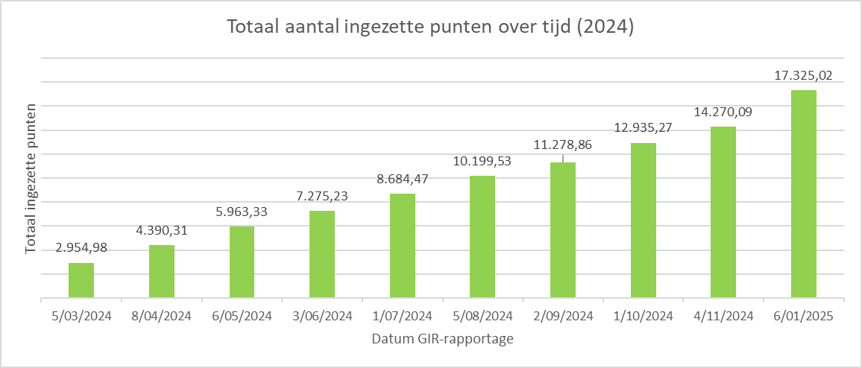

Slide 39
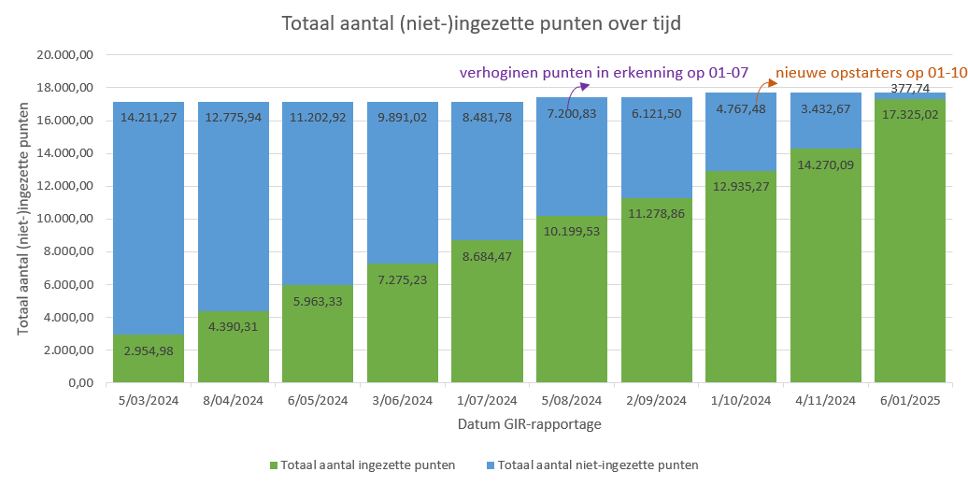

Slide 40
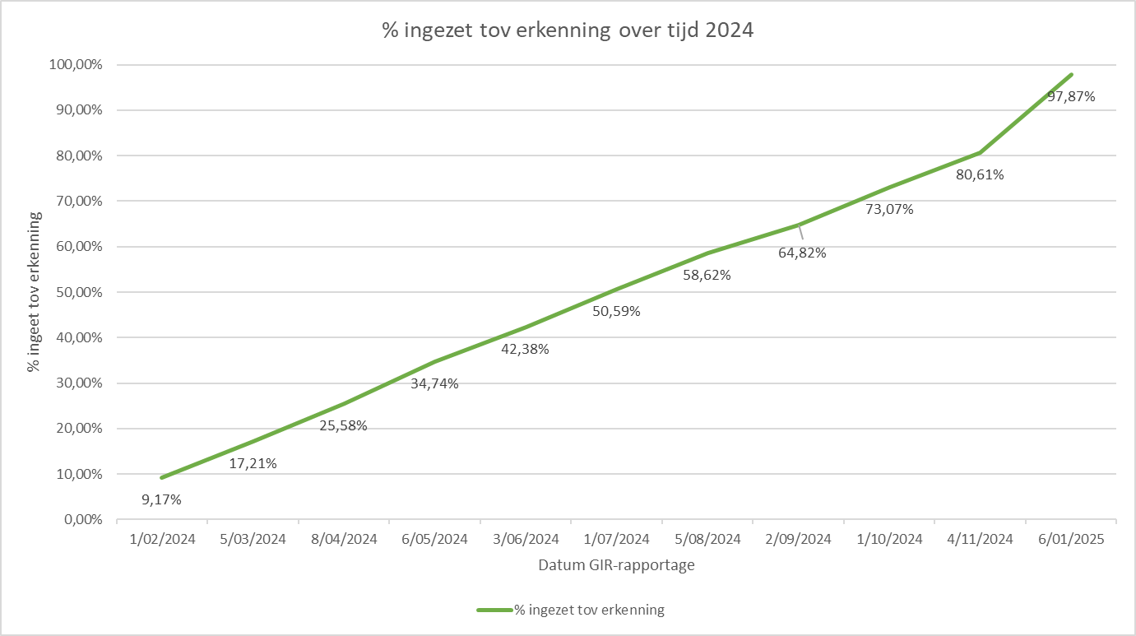

Slide 41
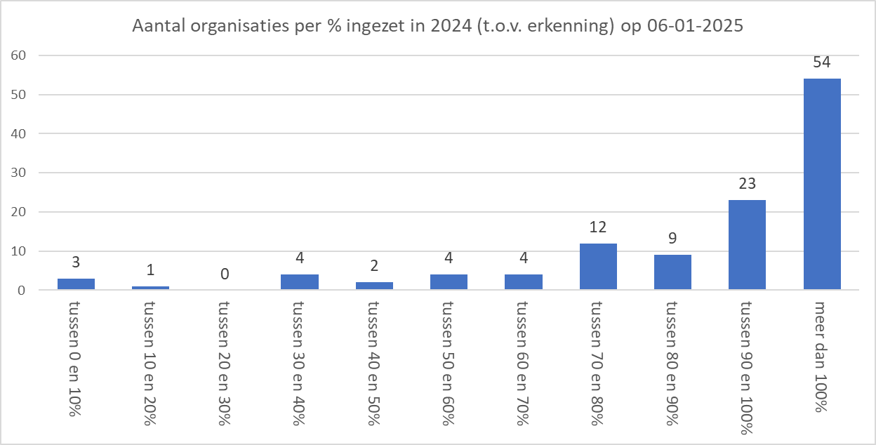

Slide 42
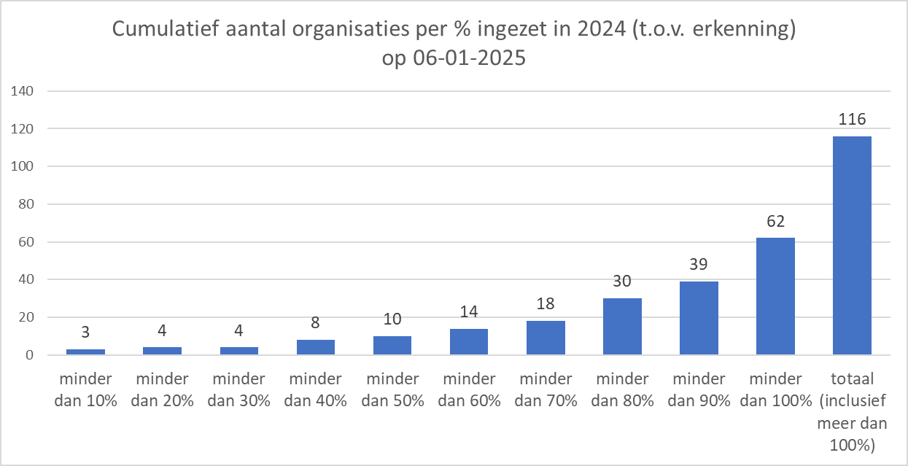

Slide 43
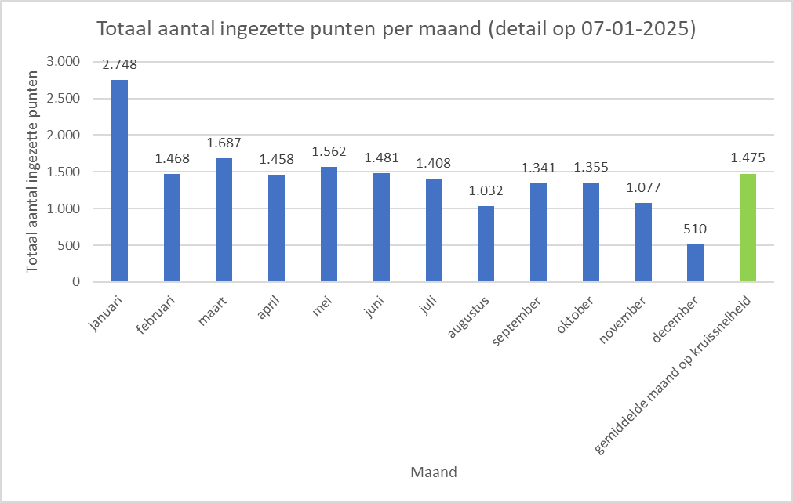

Slide 44
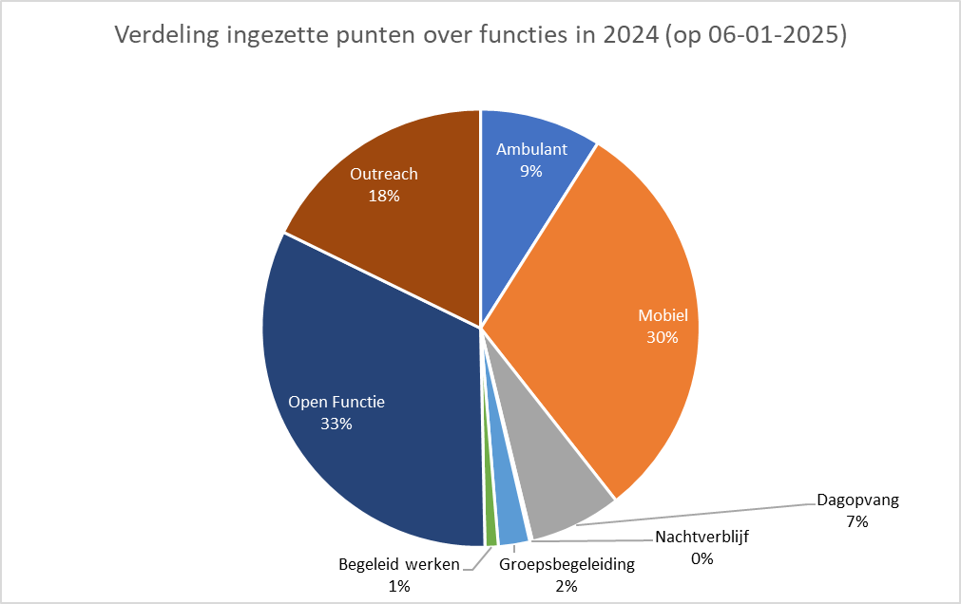

Slide 45
VRAGEN?

Slide 46
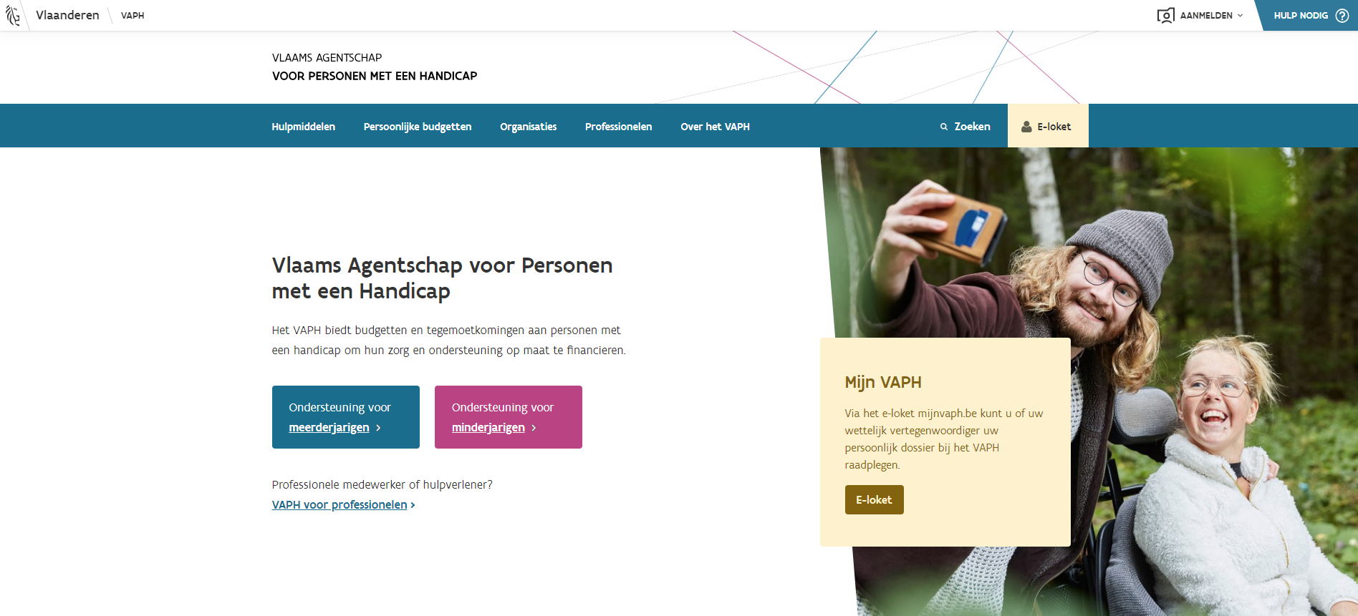
CONTACTEER ONS
www.vaph.be/contact
02 249 30 00
POSTADRES:
Koning Albert II-laan 15 bus 320 1210 BRUSSEL
Hoofdkantoor in Brussel Provinciale kantoren in Antwerpen, Brugge, Gent, Hasselt en Leuven

